Slide 1

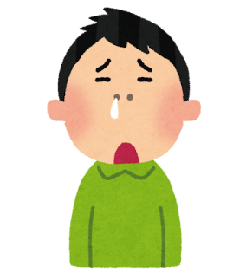
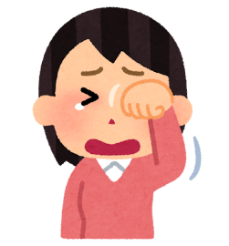

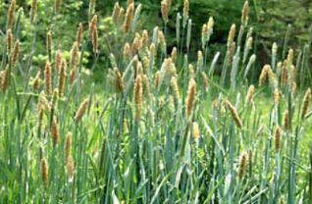
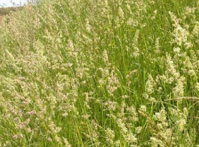



イネ科花粉症の患者様へ
新しいお薬（舌下剤）の治験に
ご参加いただける方を募集しています
イネ科花粉症とは？
イネ科植物の花粉によって引き起こされる花粉症で、典型的な症状としては鼻症状、眼症状が挙げられます。イネ科植物の花粉が飛散する期間（春から秋）にかけて症状が出ます。
イネ科花粉が飛散する期間中は、症状により睡眠障害やQOL（Quality Of Life=生活の質）低下が発生するといわれている疾患です。
治験にご参加いただける方
5 ～64歳の方
春(5～6月)に、河川敷、公園、
田畑などの雑草が生えている場所で、鼻症状(鼻水、
くしゃみ、鼻づまり、かゆみ)、眼症状(異物感、充血、かゆみ、涙が出る)がある方
定期的な来院が可能な方(約13ヶ月間で原則14回来院)
※1ヶ月に1回の頻度で来院いただく期間があります
※その他いくつかの参加基準があります。
※診察や検査の結果によりご参加いただけない場合があります。予めご了承ください。
※知り得た個人情報は、当該治験以外には使用いたしません。
アレルゲンとなるイネ科植物
(左：オオアワガエリ 右：カモガヤ)
【募集期間】2025年6月～12月
※募集期間は早く終了することもあります
【お問い合わせ先】
てらお耳鼻咽喉科
治験責任医師：寺尾 恭一
06‐6655‐0187
受付時間：9時～17時
※12:00～15:30,木曜･土曜午後､日曜､祝日のぞく
ご興味のある方は、お気軽にお問い合わせください。
参加者募集ポスター 作成年月日：2025年5月20日（第1版-1）

